Slide 1
第七课
制作艺术特效

Slide 2
Part 01
添加“画中画”效果
“
Part 02
目录
content
模拟柔光镜的拍摄效果
Part 03
”
模拟变焦摄影的爆炸效果
Part 04
课后作业

Slide 3
1
添加画中画效果

Slide 4
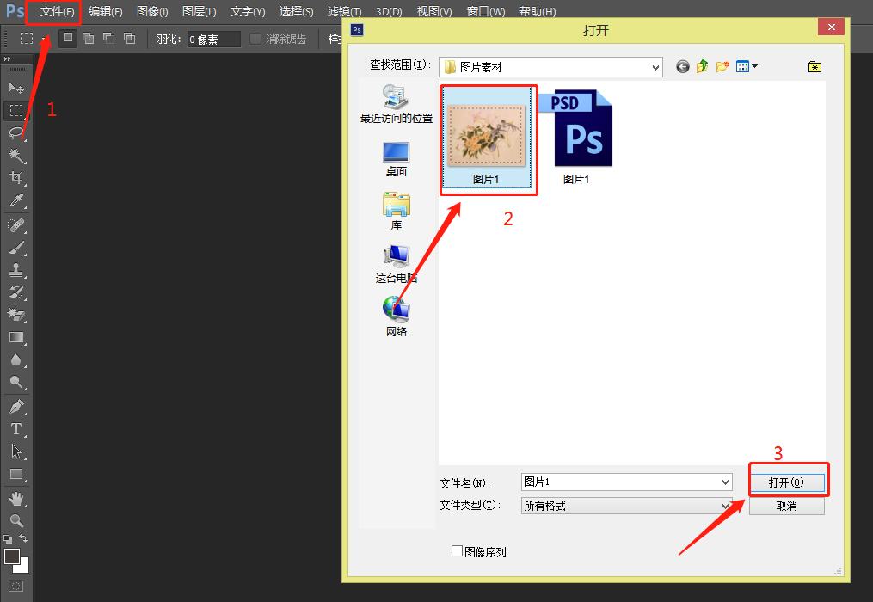
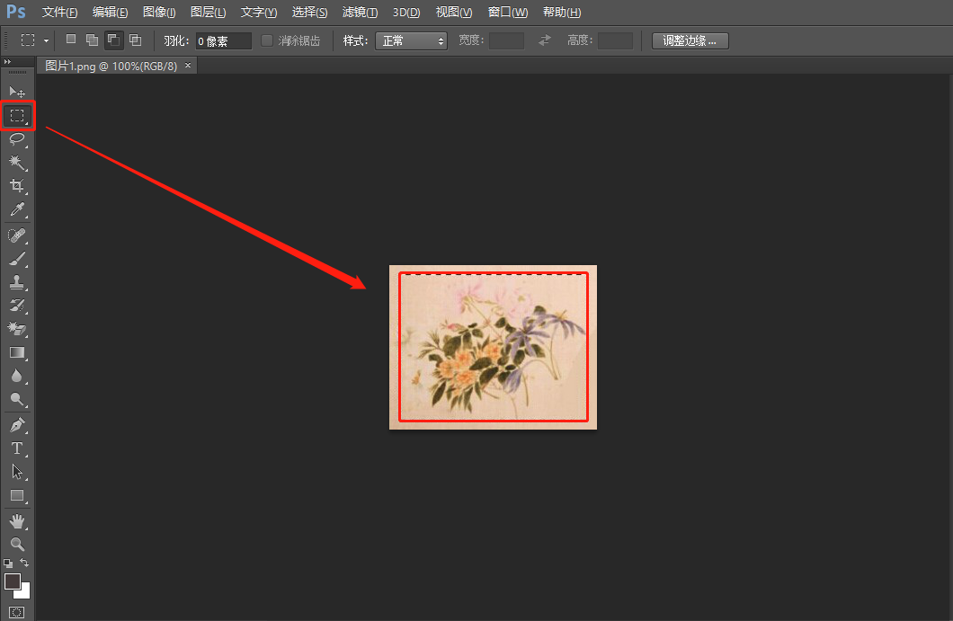
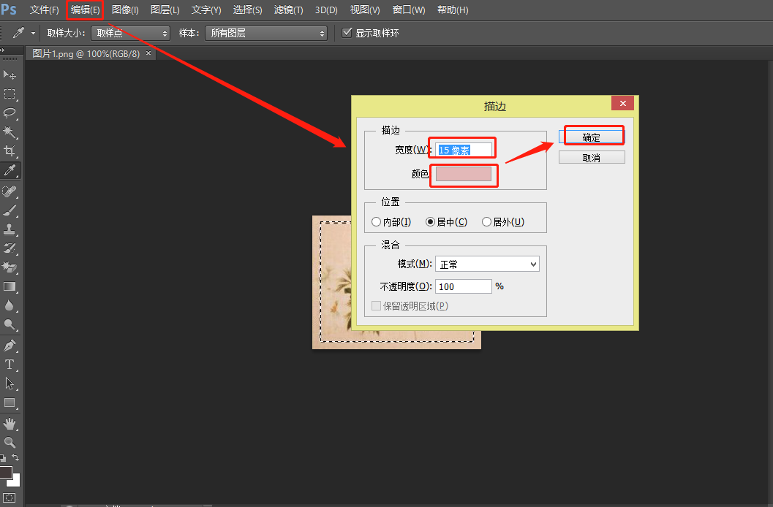
制作过程
1、打开素材（点击【文件】→【打开】→选中素材点击确定）
2、选取矩形选框工具，在图片上拖曳鼠标创建一个选区。
3、在“编辑”菜单中的“描边”命令，在“描边”对话框中设置参数为15并选好颜色。就可以对选区进行描边。

Slide 5
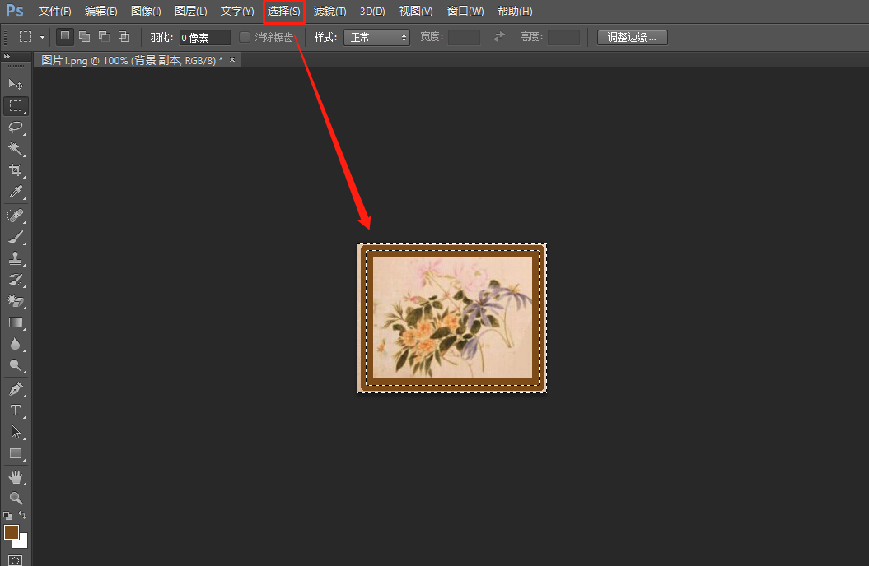
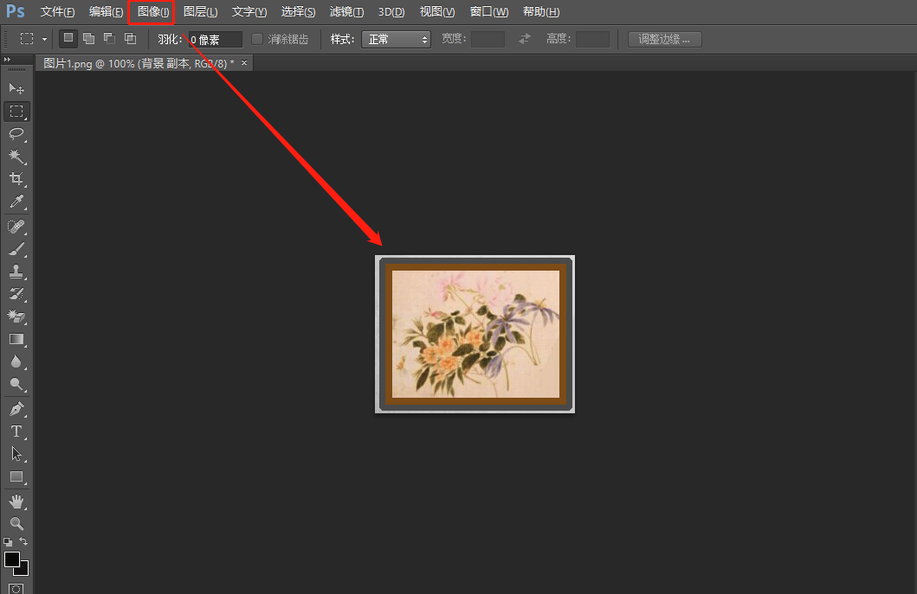
制作过程
4、在产生的效果图中执行“选择”选项的“反选”命令，得到一个不包括花朵的新选区，即两条蚂蚁线框起来的部分。）
5、执行“图像”菜单中“调整”选项的“去色”命令， 将选区内容变成黑白画面。

Slide 6
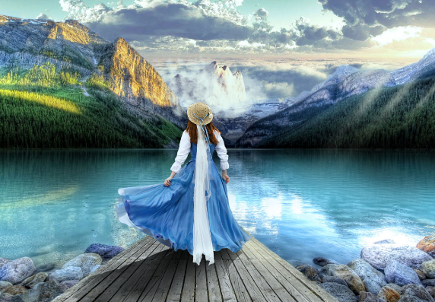
课堂练习
请任选一张素材图片进行“画中画”特效制作。

Slide 7
2
模拟柔光镜的拍摄效果

Slide 8
摄影中的柔光摄影法，或是将影像变得扑朔迷离、如梦如幻，或是隐去一些不必要的细节，从而在拍摄风光或静物时为景物增添一些浪漫柔和的情调。利用Photoshop CS6 软件工具，也可以让普通的图像产生柔光效果。

Slide 9
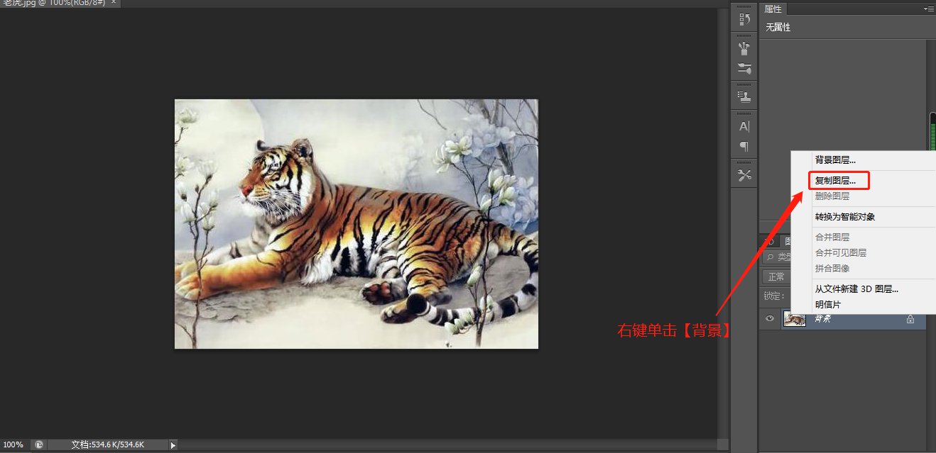
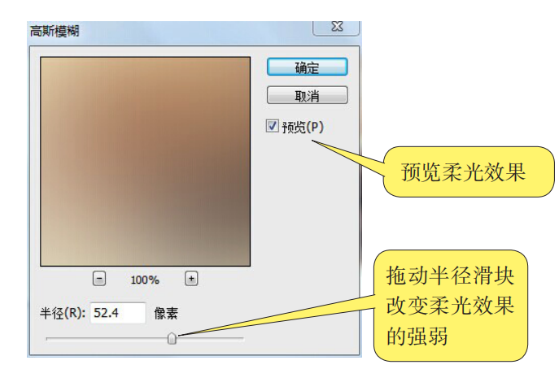
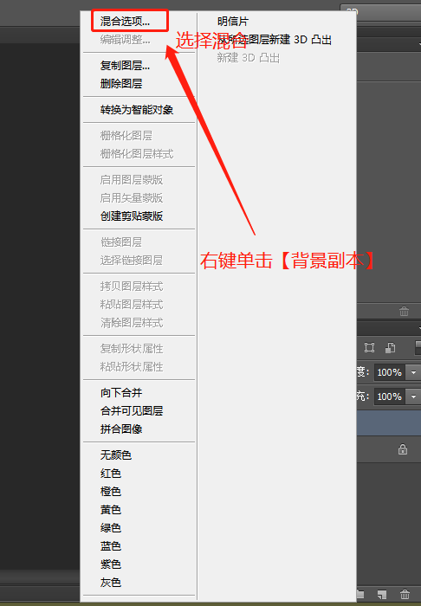
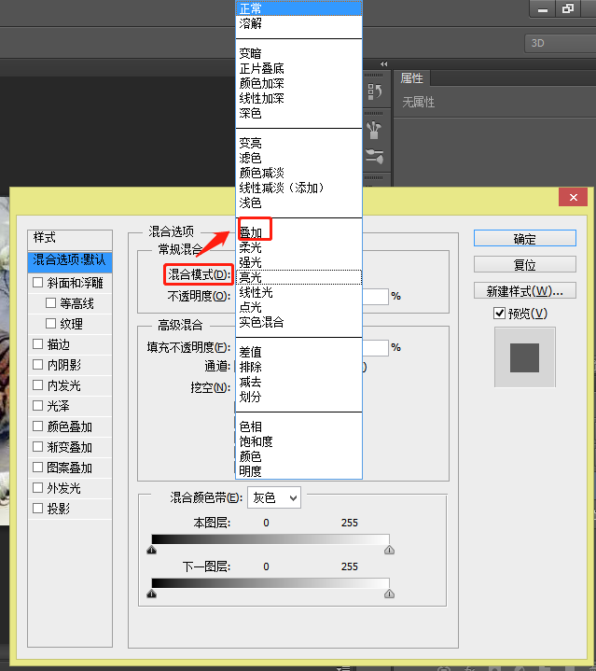
学习任务
（1）打开关于岭南画派“老虎”的素材文件，执行“图层”选项中的“复制图层”命令，获得一个新的背景副本图层。
（3）执行“滤镜”菜单中“模糊”选项下的“高斯模糊”命令，在弹出的“高斯模糊”对话框中对半径进行设置，就能得到所需的柔光效果。
（2）将背景副本图层的混合模式设置为“叠加”，这时我们就会发现照片的色彩变得更加鲜艳和明亮，对比度也比原图要大得多。如果觉得效果不明显，可以多次重复此步骤，直到达到满意的效果为止。

Slide 10
小提示
滤镜主要用来实现图像的各种特殊效果，具有非常神奇的作用。所有Photoshop CS6 的 滤镜都分类放置在“滤镜”菜单中，使用时只需从该菜单中执行这些命令即可。
如果对“叠加” 混合模式的效果不满意，可以尝试使用“强光”混合模式， 将背景副本图层复制一次或多次，以实现所需效果。

Slide 11
3
模拟变焦摄影的爆炸效果

Slide 12
摄影的变焦爆炸效果是将相机支在稳固的三脚架上，然后在推拉变焦镜头过程中进行拍摄所取得的效果。这种摄影技巧通常需要经过很长时间的摸索才能掌握好，但利Photoshop CS6 中的滤镜，我们可以快捷地制作出这种摄影效果。

Slide 13
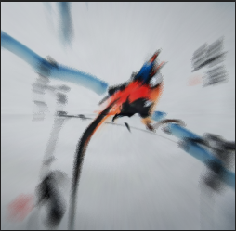
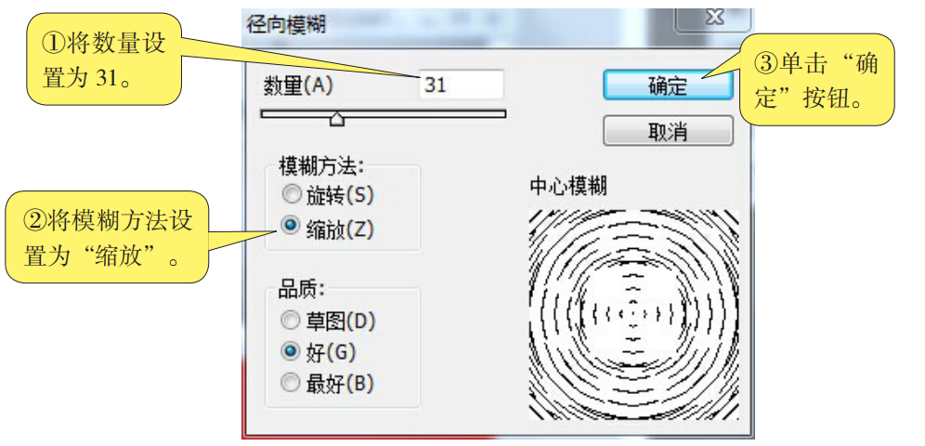
制作过程
1、打开素材图片，执行“滤镜”菜单中“模糊”选项下的“径向模糊”命令，在弹出的“径向模糊”对话框中进行操作，操作步骤如图所示，使图像产生模糊效果。
2、产生的模糊效果如图所示。

Slide 14
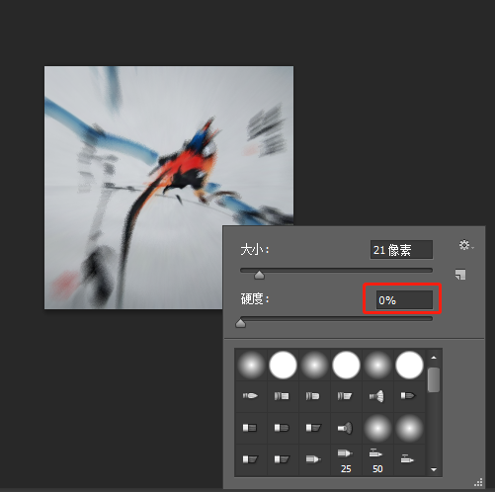
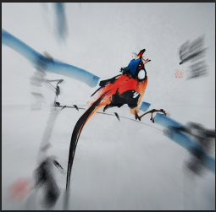
制作过程
4、然后将鼠标移至图像上单击右键， 弹出“画笔参数设置”对话框，如图所示，在其中设置画笔的直径和硬度。
5、将鼠标移至中心对象处涂抹，如希望恢复显示过度的边缘区域，应该使用较小的画笔直径进行涂抹，完成效果如图。
3、在工具栏中选择历史记录画笔工具.

Slide 15
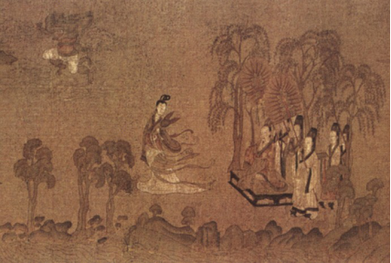
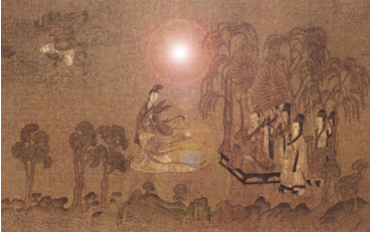
巩固练习
请打开如图1所示的素材文件，动手尝试执行“滤镜”菜单中“渲染”选项的“镜头光晕”命令，在弹出的对话框中设置参数，使其产生如图2所示效果。
图1：原图
图2：效果图

Slide 16
4
课后作业

Slide 17
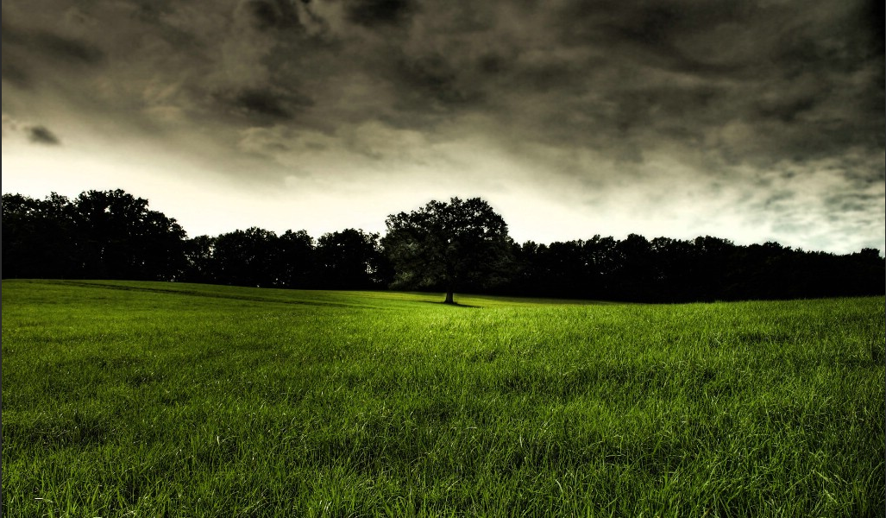
以下素材二选一，运用今天所学知识进行创作。

Slide 18
THANKS

